Slide 1



Digital marketing
A digital marketing project
Digital marketing
a.a. 2019 - 2020

Slide 2










PIPELINE
Acquisizione Dati
Modeling Approach
Confronto
Data Manipulation
Analisi Esplorativa
Valutazioni
2

Slide 3
Dataset
FIDELITY
PRIVACY
ADDRESS
ACCOUNT
CAMPAIGN
TICKETS
Cliente
Negozio
Fedeltà
Account Principale
Data Attivazione
Email
Cellulare
Tipo di Account
Tipo di Lavoro
CAP
Provincia
Regione
Flag Privacy
Flag Marketing
Tipo di Campagna
Consegna
Tipo di Evento
Transazione
Importo
Sconto
Acquisto o Reso

Slide 4



Business Questions
Business Questions
Lo studio si basa su uno studio di comunicazione data – driven basato sulla costruzione di modelli di Machine Learning.
Sono stati utilizzati i seguenti modelli:
RFM
Propensity to Churn
Recency, Frequency e Monetary sono delle misure di analisi di Marketing utilizzare per identificare I migliori clienti. Il modello RFM si basa su 3 principali fattori:
Recency: quanto tempo fa il cliente ha acquistato un prodotto;
Frequency: il numero totale di acquisti;
Monetary: Spesa totale degli acquisti. ¹
Il Churn è un modello di Marketing che applicato ad una base di clienti ed identifica se uno di essi non acquisterà più un prodotto dato un certo periodo.
Esso è strettamente legato al profitto ella azienda. Inoltre, identifica le aree dove il servizio clienti è meno presente. ¹
Fonte: https://www.investopedia.com/terms/r/rfm-recency-frequency-monetary-value.asp

Slide 5
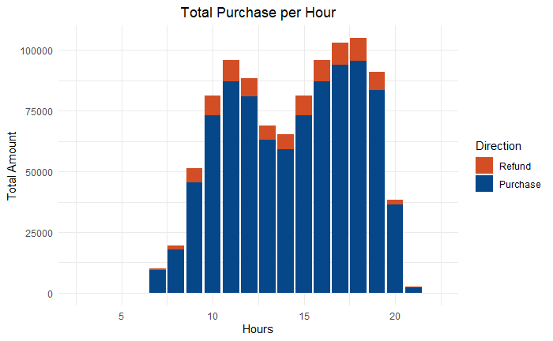
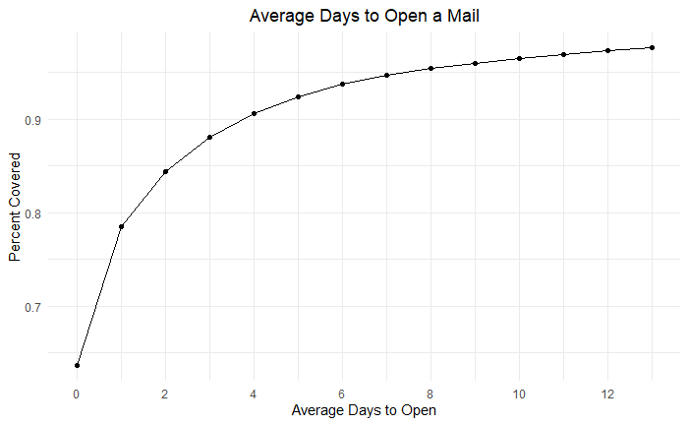
Analisi esplorativa
Per Analisi Esplorativa si intende il processo preliminare di analisi delle variabili tramite l’uso di statistiche generali come la media, mediana, moda e le distribuzioni di esse. Per la visualizzazione grafica è possibile costruire sia istogrammi che boxplot.
Prima della costruzione di modelli statistici, è necessario compiere questa analisi.
Nel secondo grafico è possibile notare la media giornaliera di apertura delle mail delle proposte di acquisto. Si nota che circa il 70% dei clienti apre la mail il giorno stesso, mentre la percentuale raggiunge oltre il 90% dopo 4 giorni.
Figura 1. Distribuzione degli Acquisti per Ora
Nel primo è possibile notare la distribuzione degli acquisti (colorato in blu) di tutti i prodotti per ogni ora. Si osserva che negli orari di apertura e chiusura i clienti acquistano di meno, mentre gli orari di maggior frequenza sono le ore prima della pausa pranzo (dalle 10 alle 13) e subito dopo la giornata lavorativa (dalle 17 alle 19)
Figura 2. Distribuzione dei Giorni di Apertura delle Mail

Slide 6

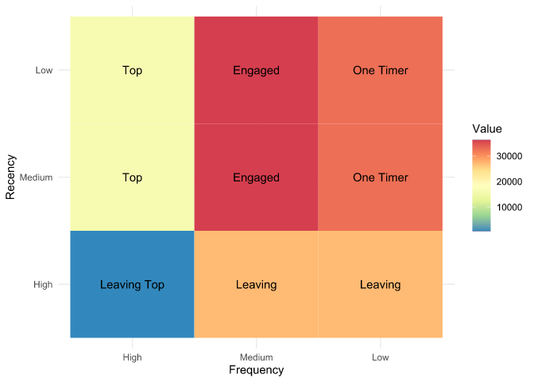
Modeling - RF
I clienti più validi sono considerati in base a quanto recente ha acquistato un prodotto, quanto spesso acquista ed al valore totale speso. Così facendo è possibile raggruppare i clienti in categorie per valutare il valore dello stesso. Ad esempio, un cliente Diamond dovrà essere un maggiore impatto rispetto ad un cliente Bronze.
Dopo aver diviso la clientela in Attivi e Non Attivi, li si dividono in gruppi in base alla distribuzione percentuale dei clienti per facilitare l’interpretabilità dei dati. La tabella mostra la divisione in percentuali:
Valore | Recency | Frequency | Monetary
Low | < 25% | < 2 Acquisti | < 25%
Medium | 25% < X < 75% | 2 < Acquisti < 5 | 25% < X < 75%
High | > 75% | > 5 Acquisti | > 75%
Ci sono molti Engaged e One Timer, che hannno acquistato una volta. I Leaving Top sono quelli che devoono essere incoraggati a comprare di più, magari offrendo loro degli sconti su prodotti selezionati
Tabella 1. Divisione Percentuale per costruzione Matrice RFM
Dal grafico è possibile osservare che la maggior parte dei clienti appartiene alla classe Engaged, mentre fortunatamente quella con il più basso valore è Leaving Top.
È necessario interagire maggiormente con i clienti One Timer in modo tale da farli diventare Engaged e proporre degli sconti ai Leaving in modo da non lasciare l’azienda.
Figura 3. Matrice RF

Slide 7
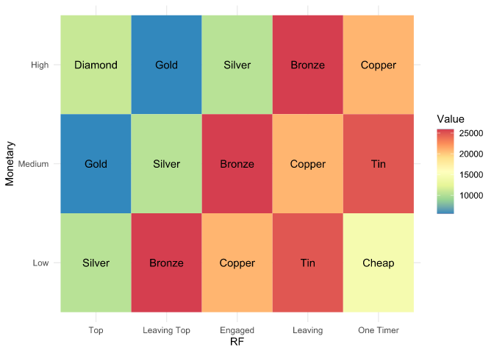
Modeling - RFM
Infine, si combina la matrice RF con i gruppi della Monetary al fine di formare la matrice RFM, con 7 diverse classi. Così facendo, è possibile differenziare le azioni di marketing lungo la clientela. Ad esempio, è possibile prendersi cura maggiormente delle persone raggruppate nelle più alte categorie, come i Diamond ed i Silver, mentre investire meno nelle persone di basso valore, come i Tin ed i Cheap.
Il gruppo con più clienti è il Bronze, con circa 25’000 persone al suo interno, mentre il gruppo Gold è quello con meno clienti. È necessario prendersi più cura delle ultime in modo da trasformarle in Diamond.
Come detto in precedenza, bisogna interagire maggiormente con il gruppo Cheap, che spende ed acquista poche volte, in modo da trasformarle in Copper od addirittura in Bronze.
Figura 4. Matrice RFM

Slide 8
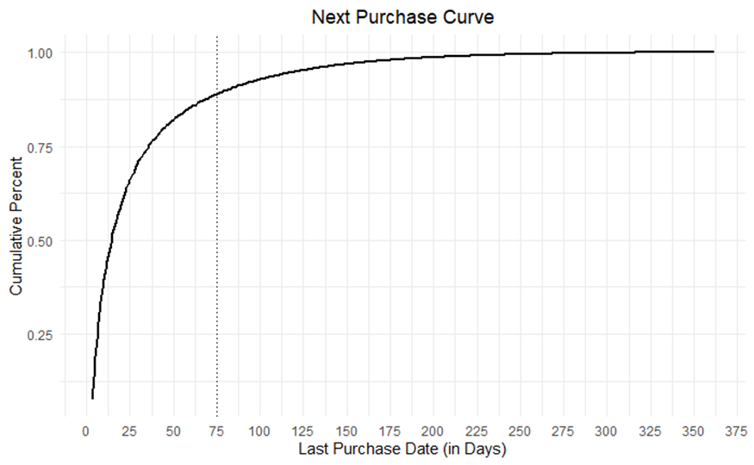
Modeling - CHurn
Il modello di Churn prevede una stima della verosimiglianza che un cliente non acquisiti più un prodotto della azienda costruendo un propensity supervised model. Per costruire il modello è necessario seguire questi passaggi:
Le variabili esplicative devono essere relative alla clientela, il tipo di iscrizione e le interazioni con l’azienda;
Controllo del Churn;
Stagionalità;
Escludere già I clienti che hanno lasciato l’azienda;
Outliers
Si è scelto di assegnare come periodo di studio tra il 1° Ottobre 2018 ed il 1° Gennaio 2019, il periodo di holdout dopo la data di riferimento tutto il mese di febbraio.
Si assegna la variabile Churn con valore 1 se un cliente non ha acquistato un prodotto durante il periodo di holdout, altrimenti 0.
Figura 5. Next Purchase Curve
Si osserva che più della metà delle persone ha acquistato almeno una volta nei tre mesi di studio.
La tabella non può essere relazionata con la Next Purchase Curve in quanto nella prima il cliente è considerato una volta sola, mentre nella seconda più volte.
No Churn - 0 | Churn - 1
35’373 | 59’752
Tabella 2. Divisione Churn

Slide 9
Modeling - CHurn
Il dataset viene diviso in Train (70 %), in modo da allenare il modello per poi performare nei dati del Test (30 %) tramite la validazione Holdout. Le variabili esplicative utilizzati per la costruzione dei modelli di Machine Learning sono:
Recency;
Monetary;
Spesa Totale;
Regione;
Ultimo Acquisto;
Tipo di Lavoro.
II modelli valutati per prevedere il Churn di un cliente sono:
Random Forest;
Regressione Logistica;
Recursive Partitioning and Regression Tree;
Lasso.
Figura 5. Next Purchase Curve
No Churn - 0 | Churn - 1
35’373 | 59’752

Slide 10

Grazie
Francesca@contoso.com
http://www.contoso.com/

